Slide 2

KALKULUS DASAR
Pertemuan: I-A
SISTEM BILANGAN, PERTIDAKSAMAAN, DAN SISTEM KOORDINAT CARTESIUS
Pengampu: Khairunnisak Nur Isnaini, M.Kom.

Slide 3
Capaian Pembelajaran Mata Kuliah (CPMK)
Pengantar Kalkulus Dasar atau Konsep dasar- dasar kalkulus

Slide 4
Materi Pembelajaran
Bilangan Real, nilai approximasi (nilai estimasi) dan symbol logika
Pertidaksamaan dan nilai mutlak
Sistem koordinat persegi panjang

Slide 5
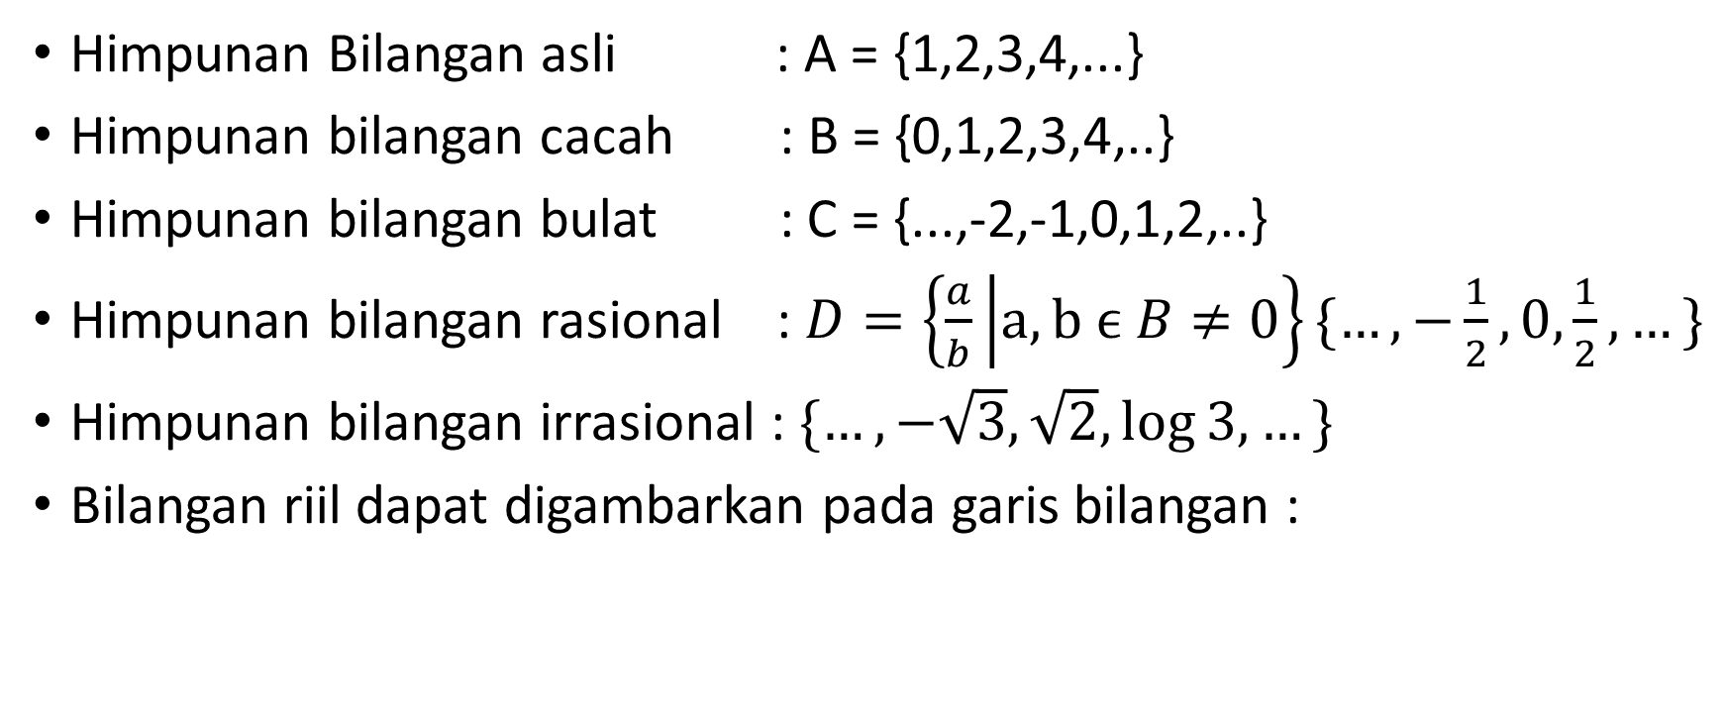
Sistem Bilangan Real
Himpunan Bilangan asli : A = {1,2,3,4,...}
Himpunan bilangan cacah : B = {0,1,2,3,4,..}
Himpunan bilangan bulat : C = {...,-2,-1,0,1,2,..}
Himpunan bilangan rasional : $D=\left\{\frac{a}{b} | a,b ϵ B≠0\right\}\{…, −\frac{1}{2},0,\frac{1}{2},…\}$
Himpunan bilangan irrasional : $\{…,−\sqrt{3},\sqrt{2},\log{3,…\}}$
Bilangan riil dapat digambarkan pada garis bilangan :

Slide 6
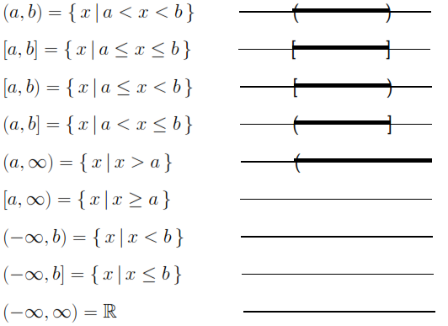
Interval Bilangan Real

Slide 7
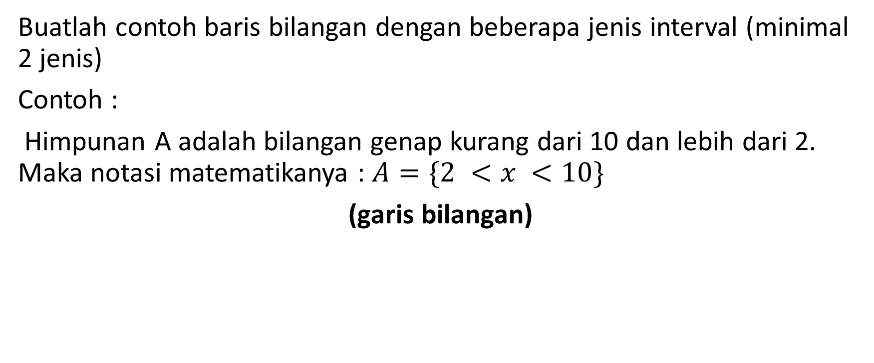
Latihan Soal Interval Bilangan Real
Buatlah contoh baris bilangan dengan beberapa jenis interval (minimal 2 jenis)
Contoh :
Himpunan A adalah bilangan genap kurang dari 10 dan lebih dari 2. Maka notasi matematikanya : $A=\{2 <x <10\}$
(garis bilangan)

Slide 8
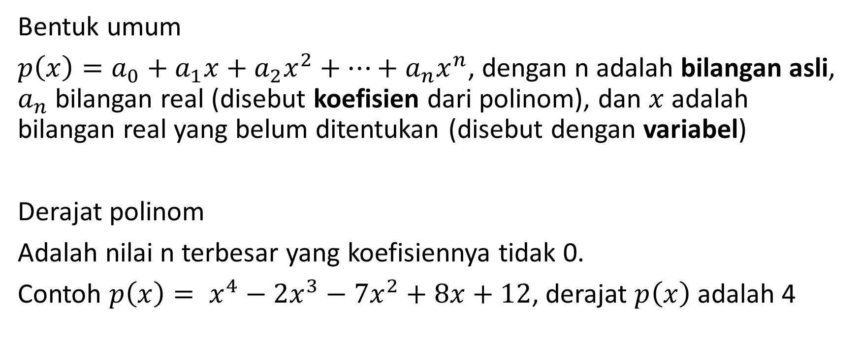
Polinom/Suku Banyak
Bentuk umum
$p\left(x\right)=a_{0}+a_{1}x+a_{2}x^{2}+…+a_{n}x^{n}$, dengan n adalah bilangan asli, $a_{n}$ bilangan real (disebut koefisien dari polinom), dan $x$ adalah bilangan real yang belum ditentukan (disebut dengan variabel)
Derajat polinom
Adalah nilai n terbesar yang koefisiennya tidak 0.
Contoh $p\left(x\right)= x^{4}−2x^{3}−7x^{2}+8x+12$, derajat $p\left(x\right)$ adalah 4

Slide 9

Polinom Linear Derajat Satu
$$p\left(x\right)=ax+b$$
Maka untuk menentukan akarnya dengan cara berikut$x=\frac{−b}{a}$
Diberikan contoh
$p\left(x\right)= 8x+12$, maka hasil akarnya adalah... ?

Slide 10
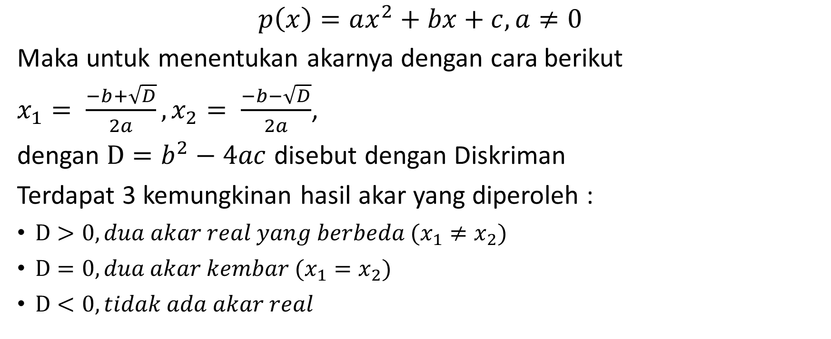
Polinom Linear Derajat Dua
$$p\left(x\right)=ax^{2}+bx+c, a≠0$$
Maka untuk menentukan akarnya dengan cara berikut
$x_{1}= \frac{−b+\sqrt{D}}{2a}, x_{2}= \frac{−b−\sqrt{D}}{2a}$,
dengan $D=b^{2}−4ac$ disebut dengan Diskriman
Terdapat 3 kemungkinan hasil akar yang diperoleh :
$D>0, dua akar real yang berbeda (x_{1}≠x_{2})$
$D=0, dua akar kembar (x_{1}=x_{2})$
$D<0, tidak ada akar real$

Slide 11

Contoh Polinom Linear Derajat Dua
Diberikan contoh
$$p\left(x\right)= x^{6}−1,$$
${=(x}^{3}−1)$ ${(x}^{3}+1)$
$$=\left(x−1\right) {(x}^{2}+x+1)\left(x+1\right) {(x}^{2}−x+1)$$

Slide 12
Pertidaksamaan
Berikut ini prosedur dalam menyelesaikan pertidaksamaan:
Menambahkan bilangan yang sama pada kedua ruas pertidaksamaan.
Mengalikan bilangan positif yang sama pada kedua ruas pertidaksamaan.
Mengalikan bilangan negatif yang sama pada kedua ruas pertidaksamaan dan kemudiaan tanda pertidaksamaan harus dibalik.

Slide 13
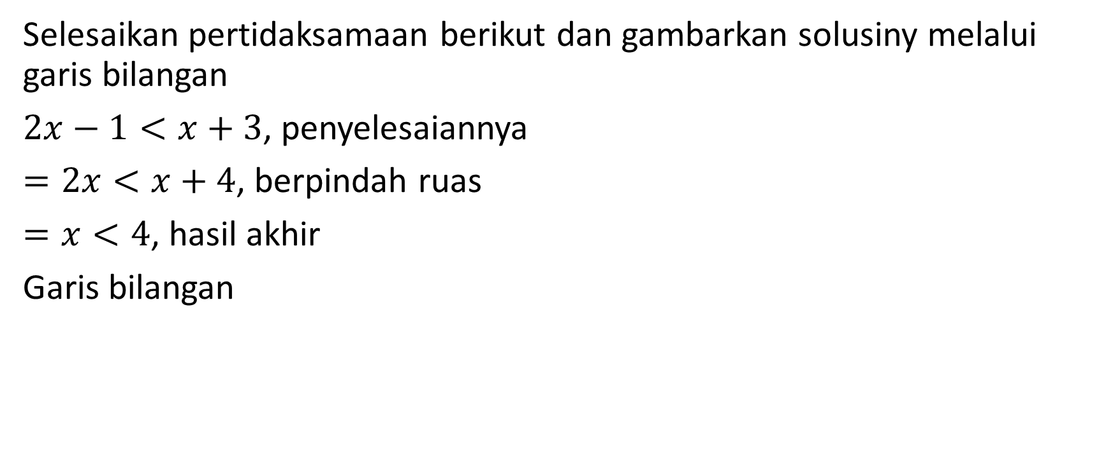
Contoh Soal Pertidaksamaan
Selesaikan pertidaksamaan berikut dan gambarkan solusiny melalui garis bilangan
$2x−1<x+3$, penyelesaiannya
$=2x<x+4$, berpindah ruas
$=x<4$, hasil akhir
Garis bilangan

Slide 14

Latihan Soal Pertidaksamaan
$−\frac{x}{3}<2x+1$
$\frac{6}{x−1}≥5$

Slide 15
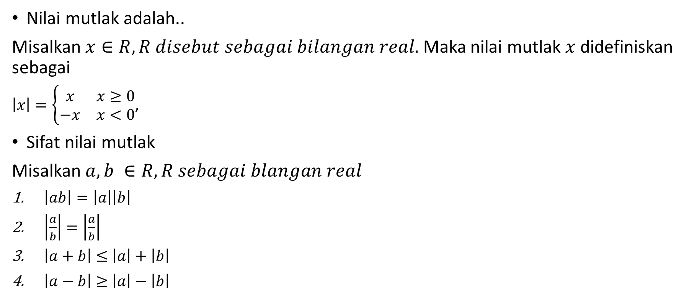
Nilai Mutlak
Nilai mutlak adalah..
Misalkan $x∈R, R disebut sebagai bilangan real.$ Maka nilai mutlak $x$ didefiniskan sebagai
$\left|x\right|=\left\{\begin{matrix}x & x≥0 \\ −x & x<0\end{matrix}\right.$,
Sifat nilai mutlak
Misalkan $a,b ∈R, R sebagai blangan real$
$\left|ab\right|=\left|a\right|\left|b\right|$
$\left|\frac{a}{b}\right|=\left|\frac{a}{b}\right|$
$\left|a+b\right|≤\left|a\right|+\left|b\right|$
$\left|a−b\right|≥\left|a\right|−\left|b\right|$

Slide 16

Contoh Soal Nilai Mutlak
Selesaikan persamaan berikut ini $\left|2x−3\right|=7$
Penyelesaian
Untuk $x_{1}$
$$2x−3=7$$
$$2x=10$$
$$x_{1}=5$$
Untuk $x_{2}$
$$2x−3=−7$$
$$2x=−4$$
$$x_{1}=−2$$

Slide 17
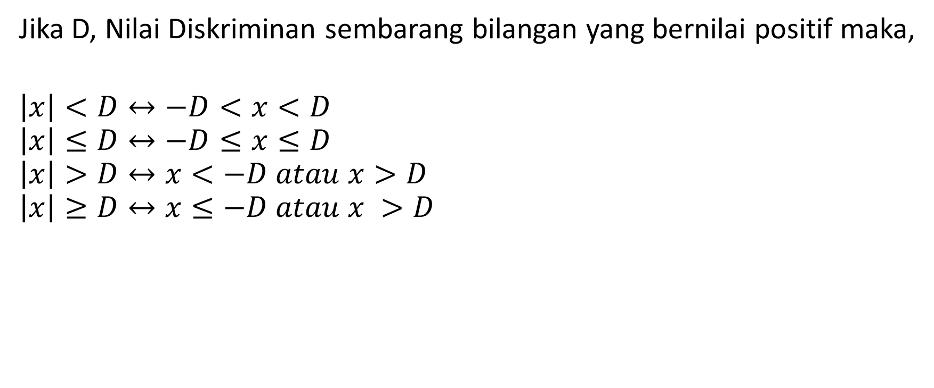
Pertidaksamaan dengan Nilai Mutlak
Jika D, Nilai Diskriminan sembarang bilangan yang bernilai positif maka,
$$\left|x\right|<D↔−D<x<D$$
$$\left|x\right|≤D↔−D≤x≤D$$
$$\left|x\right|>D↔x<−D atau x>D$$
$$\left|x\right|≥D↔x≤−D atau x >D$$

Slide 18
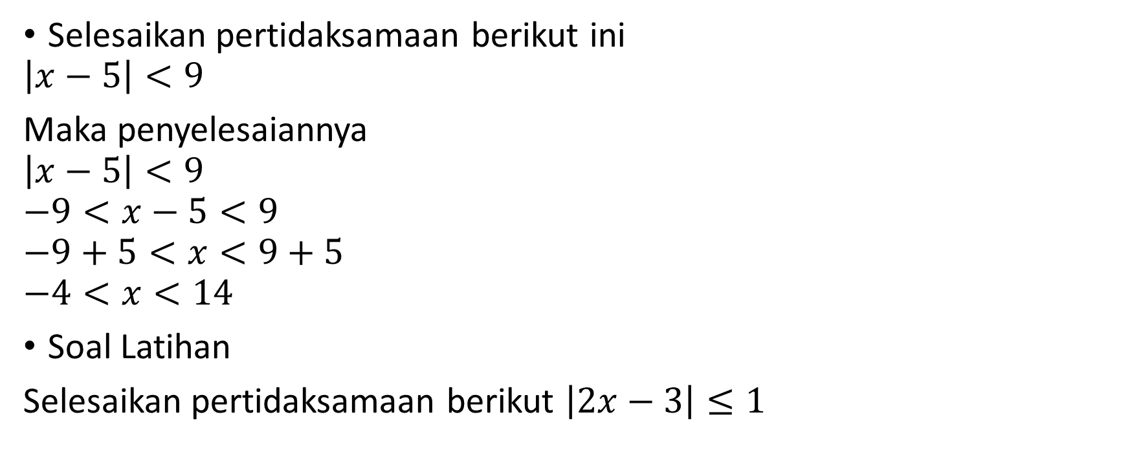
Contoh dan Latihan Soal
Selesaikan pertidaksamaan berikut ini
$$\left|x−5\right|<9$$
Maka penyelesaiannya
$$\left|x−5\right|<9$$
$$−9<x−5<9$$
$$−9+5<x<9+5$$
$$−4<x<14$$
Soal Latihan
Selesaikan pertidaksamaan berikut $\left|2x−3\right|≤1$

Slide 19
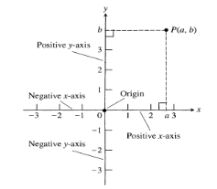
Sistem Koordinat Cartesius
Pada Koordinat Kartesius terdapat dua sumbu yaitu sumbu horisontal atau disebut absis dan sumbu vertikal atau disebut ordinat.
Setiap pasangan terurut P(a,ba,b) menggambarkan sebuah titik pada koordinat kartesius menggambarkan sebuah titik pada koordinat kartesius dengan posisi (a,b).

Slide 20

Jarak Dua Titik
Terdapat P($\left(x_{1},y_{1}\right) dan Q\left(x_{2},y_{2}\right)$ adalah dua titik pada bidang, maka untuk mencari jaraknya adalah
$$d\left(PQ\right)=\sqrt{{(x_{2}−x_{1})}^{2}+{(y_{2}−y_{1})}^{2}}$$

Slide 21

Contoh Soal
Tentukan jarak antara dua titik $A\left(3,2\right)dan B\left(−1,5\right)$
Penyelesaian :
$d\left(PQ\right)=\sqrt{{(−1−3)}^{2}+{(5−2)}^{2}}$
......

Slide 22
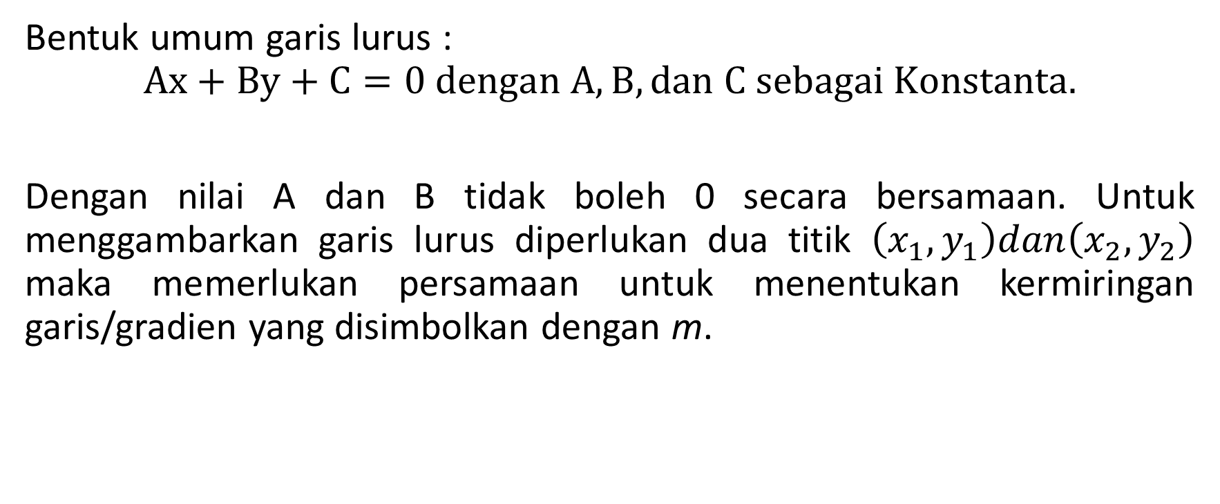
Persamaan Garis Lurus dan Grafiknya
Bentuk umum garis lurus :
$$Ax+By+C=0 dengan A, B, dan C sebagai Konstanta.$$
Dengan nilai A dan B tidak boleh 0 secara bersamaan. Untuk menggambarkan garis lurus diperlukan dua titik $\left(x_{1},y_{1}\right)dan\left(x_{2},y_{2}\right)$ maka memerlukan persamaan untuk menentukan kermiringan garis/gradien yang disimbolkan dengan m.

Slide 23
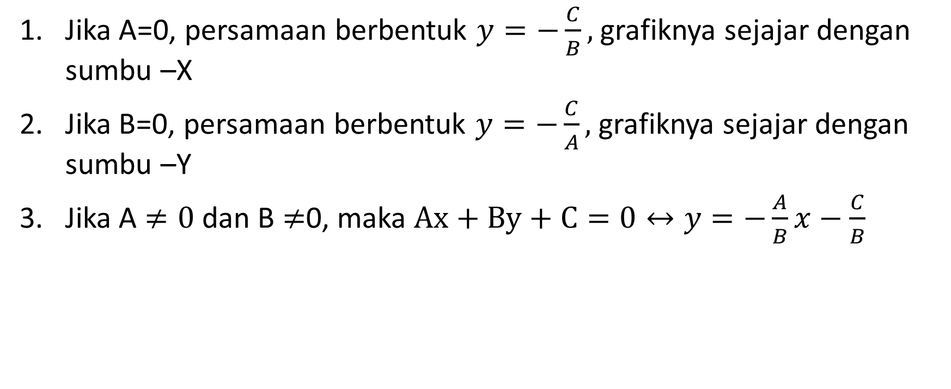
Persayaratan Kemiringan Garis/Gradien
Jika A=0, persamaan berbentuk $y=−\frac{C}{B},$ grafiknya sejajar dengan sumbu –X
Jika B=0, persamaan berbentuk $y=−\frac{C}{A},$ grafiknya sejajar dengan sumbu –Y
Jika A $≠0$ dan B $≠$0, maka $Ax+By+C=0↔y=−\frac{A}{B}x−\frac{C}{B}$

Slide 24
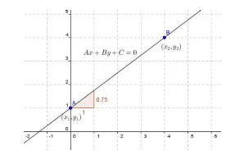
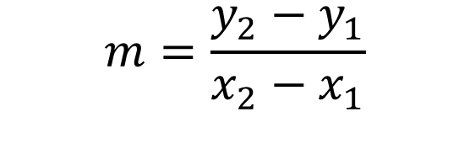
Menentukan Gradien dari Dua titik
$$m=\frac{y_{2}−y_{1}}{x_{2}−x_{1}}$$

Slide 25
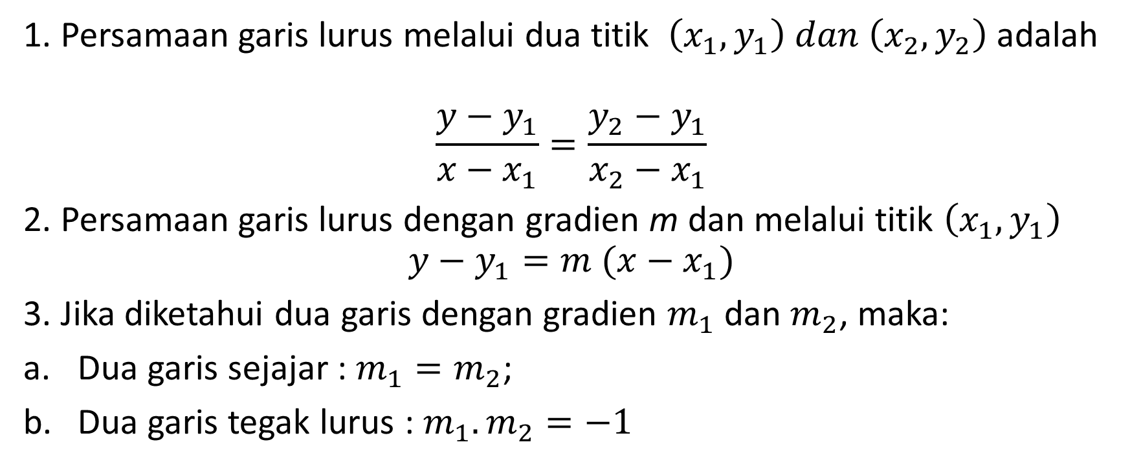
Persamaan garis lurus
1. Persamaan garis lurus melalui dua titik $\left(x_{1},y_{1}\right) dan \left(x_{2},y_{2}\right)$ adalah
$$\frac{y−y_{1}}{x−x_{1}}=\frac{y_{2}−y_{1}}{x_{2}−x_{1}}$$
2. Persamaan garis lurus dengan gradien m dan melalui titik $\left(x_{1},y_{1}\right)$
$$y−y_{1}=m (x−x_{1})$$
3. Jika diketahui dua garis dengan gradien $m_{1}$ dan $m_{2}$, maka:
Dua garis sejajar : $m_{1}=m_{2}$;
Dua garis tegak lurus : $m_{1}.m_{2}=−1$

Slide 26
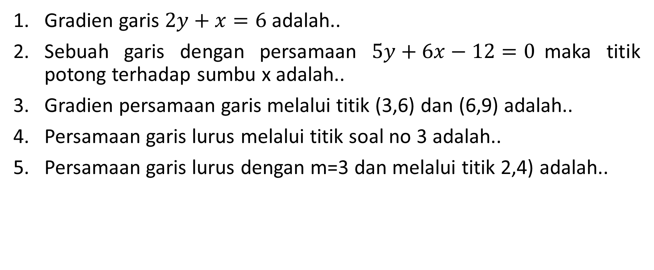
Latihan Soal Persamaan Garis Lurus
Gradien garis $2y+x=6$adalah..
Sebuah garis dengan persamaan $5y+6x−12=0$maka titik potong terhadap sumbu x adalah..
Gradien persamaan garis melalui titik (3,6) dan (6,9) adalah..
Persamaan garis lurus melalui titik soal no 3 adalah..
Persamaan garis lurus dengan m=3 dan melalui titik 2,4) adalah..

Slide 27
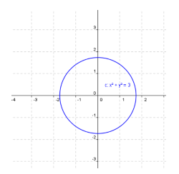
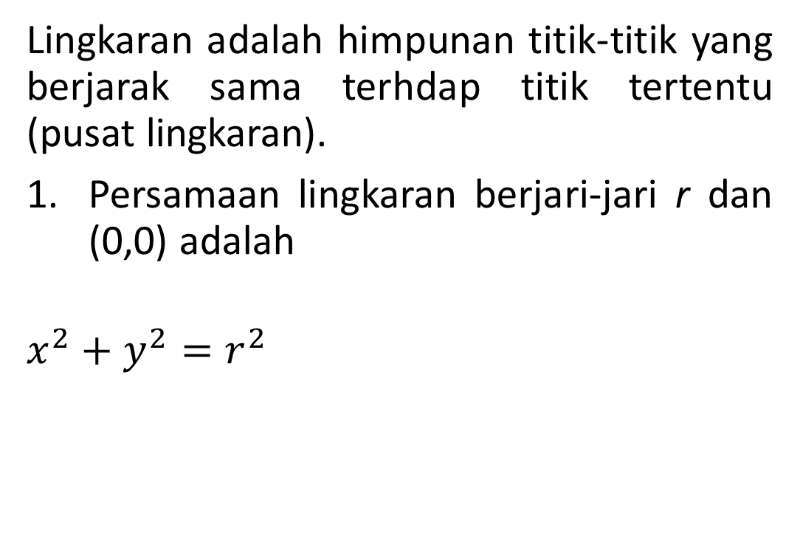
Persamaan Lingkaran
Lingkaran adalah himpunan titik-titik yang berjarak sama terhdap titik tertentu (pusat lingkaran).
Persamaan lingkaran berjari-jari r dan (0,0) adalah
$$x^{2}+y^{2}=r^{2}$$

Slide 28
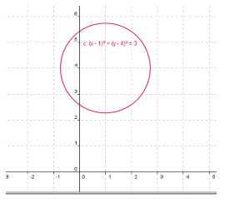

Persamaan Lingkaran
2. Persamaan lingkaran berjari-jari r dengan pusat (a,b) adalah
$${(x−a)}^{2}+({y−b)}^{2}=r^{2}$$

Slide 29
Contoh Soal
(bersambung..)

